Slide 1
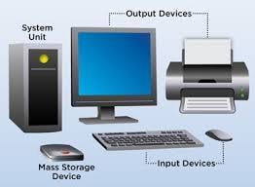
স্বাগতম

Slide 2
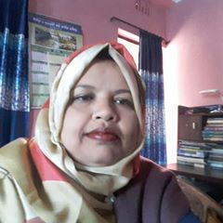
পরিচিতি
শাহানাজ বেগম
সহকারি শিক্ষক
হাজী হেলাল উদ্দিন বালিকা উচ্চ বিদ্যালয়
তারাকান্দা,ময়মনসিংহ।
শ্রেনিঃ -৭ম
বিষয়ঃতথ্যও যোগাযোগ প্রযুক্তি
সময়ঃ - ৫০ মিনিট
অধ্যায়ঃ- ২ য়
তারিখঃ-১৫/০১/২০২১

Slide 3
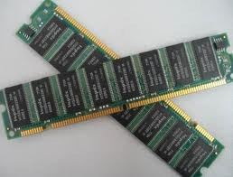
ছবিগুলো লক্ষ্য কর

Slide 4
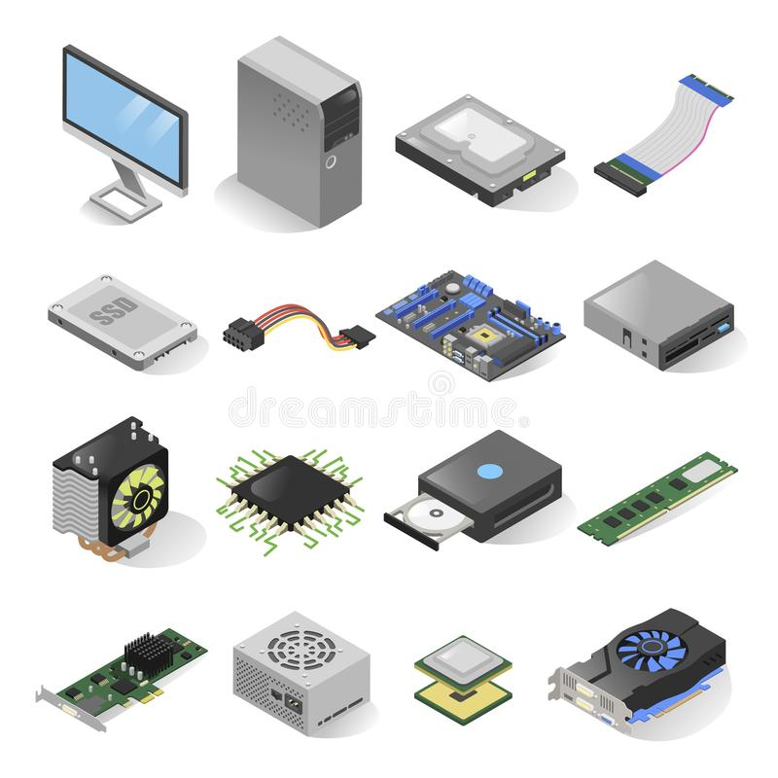

Slide 5
কম্পিউটার সংশ্লিষ্ট যন্ত্রাংশ

Slide 6
শিখন ফল
এই পাঠ শেষে শিক্ষার্থীরা-
১।কম্পিউটারের বিভিন্ন যন্ত্রাংশের নাম বলতে পারবে
২। কম্পিউটারের বিভিন্ন যন্ত্রাংশের কাজ বর্ণনা করতে পারবে।
৩। মাদারবোর্ডের কার্যাবলী বর্ননা করতে পারবে ।

Slide 7
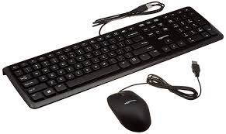
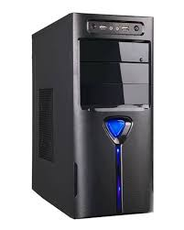
কম্পিউটার সংশ্লিষ্ট কয়েকটি যন্ত্রাংশ
কী বোর্ড ও মাউস
সিপিইউ
মনিটর
প্রিন্টার

Slide 8
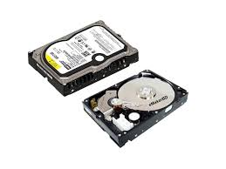
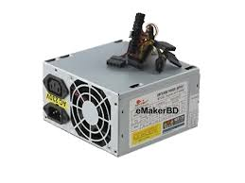
রেম
ওয়েবক্যাম
সিডি রোম
পাউয়ার সাপ্লাই

Slide 9
একক কাজ
১।কম্পিউটারের কয়েকটি যন্ত্রাংশের নাম লিখ।

Slide 10
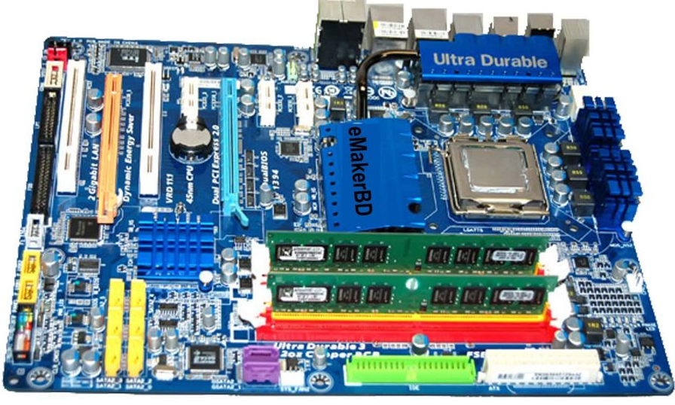
মাদারবোর্ড

Slide 11
দলগত কাজ
কম্পিউটারের মাদারবোর্ডটি লক্ষ কর এবং এর বৈশিষ্ট্য সমূহ বর্ননা কর ।

Slide 12
মূল্যায়ন
১।মনিটর কি?এর কাজ কি?
২।সিপিইউ বলতে কি বুঝ?
৩। Ram এর কাজ কি?
৪।মাদার বোর্ড কি?

Slide 13
বাড়ীর কাজ
কম্পিউটারের যে কোন ৩টি যন্ত্রাংশের নাম উল্লেখ করে এর কাজ লিখ।

Slide 14
ধন্যবাদ

